Slide 1





Målingssystem for METADATAKVALITET: Ny funksjonalitet i felles datakatalog OG tRANSPORTPORTAL
V/ alex ZAKHAROV, Joachim MØRK EIDEM Og ChristianE Fröhlich

Slide 2


FORMÅL OG METODIKK
VEIEN VIDERE
DEMO

Slide 3
HVA GJØR ET MÅLINGSYSTEM for metadatakvalitet?
METADATA - INFORMASJON SOM BESKRIVER DATA
MÅLINGSYSTEMET MÅLER HVOR GODT ET DATASETT ER BESKREVET PÅ METANIVÅ. BASERT PÅ GITTE REGLER
GIR ET MASKINELT GENERERT SCORE FRA 0- 100 %

Slide 4

Formål
«SOM TILBYDER AV DATASETT ØNSKER JEG Å FÅ INNSIKT I METADATAKVALITET»
1. FORBEDRE DATATSETTET
2. TRYGG PÅ AT datasettet som deles er av god kvalitet
10%
Kan vi bruke datasettet?
63%
ØKT KVALITET FOR DATAKONSUMENT

Slide 5
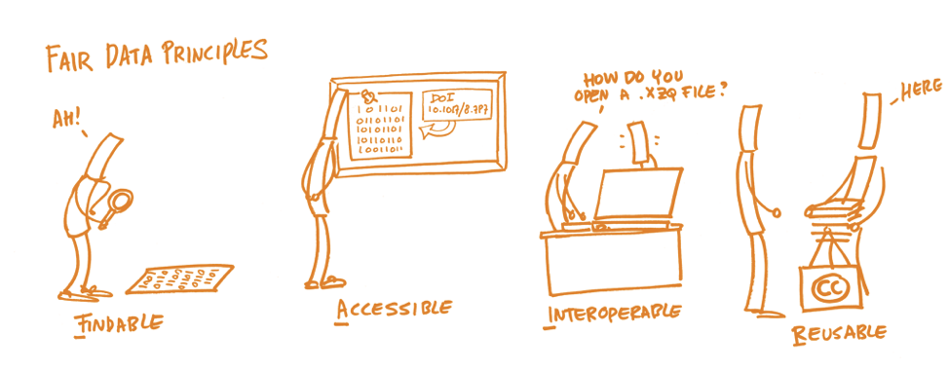
METODIKK
FAIR-prinsippene
European Data Portal

Slide 6
DIMENSJONER OG KRITERIER
Tilgjengelige
Datasett kan nås via et URL.
Lokaliserings- informasjon, ressursens adresse
Søkbare
Mennesker og maskiner kan gjenfinne datasettet. Avhenger av nøkkelord, begreper og geografisk avgrensning
Interoperabilitet
Mulig å distribuere datasettet maskinelt. Må være et eller flere format på distribusjonen til datasettbeskrivelse
Lesbarhet
Mulig å lese datasettet og forstå konteksten. Tittel på datasettet må være beskrevet godt
Gjenbrukbare
Er det aksess for å dele datasettet videre. Må være lisens for å gjenbruke datasettet

Slide 7

Veien videre
UTVIDE KRITERIER FOR DATASETT
KRITERIER FOR DATATJENESTE
KRITERIER FOR INFORMASJONSMODELL

Slide 8

VEIEN VIDERE
KRITERIENE MÅ UTVIDES – HVORDAN UTVIDER VI? HVILKE ANDRE KRAV KAN VI STILLE TIL METABESKRIVELSER?
METADATAKVALITET ER IKKE NOK – DATASETT MÅ FAKTISK VÆRE DER

